Slide 1
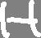
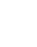
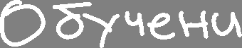
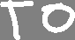
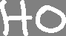
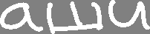
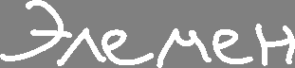
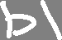
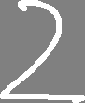
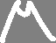

Slide 2
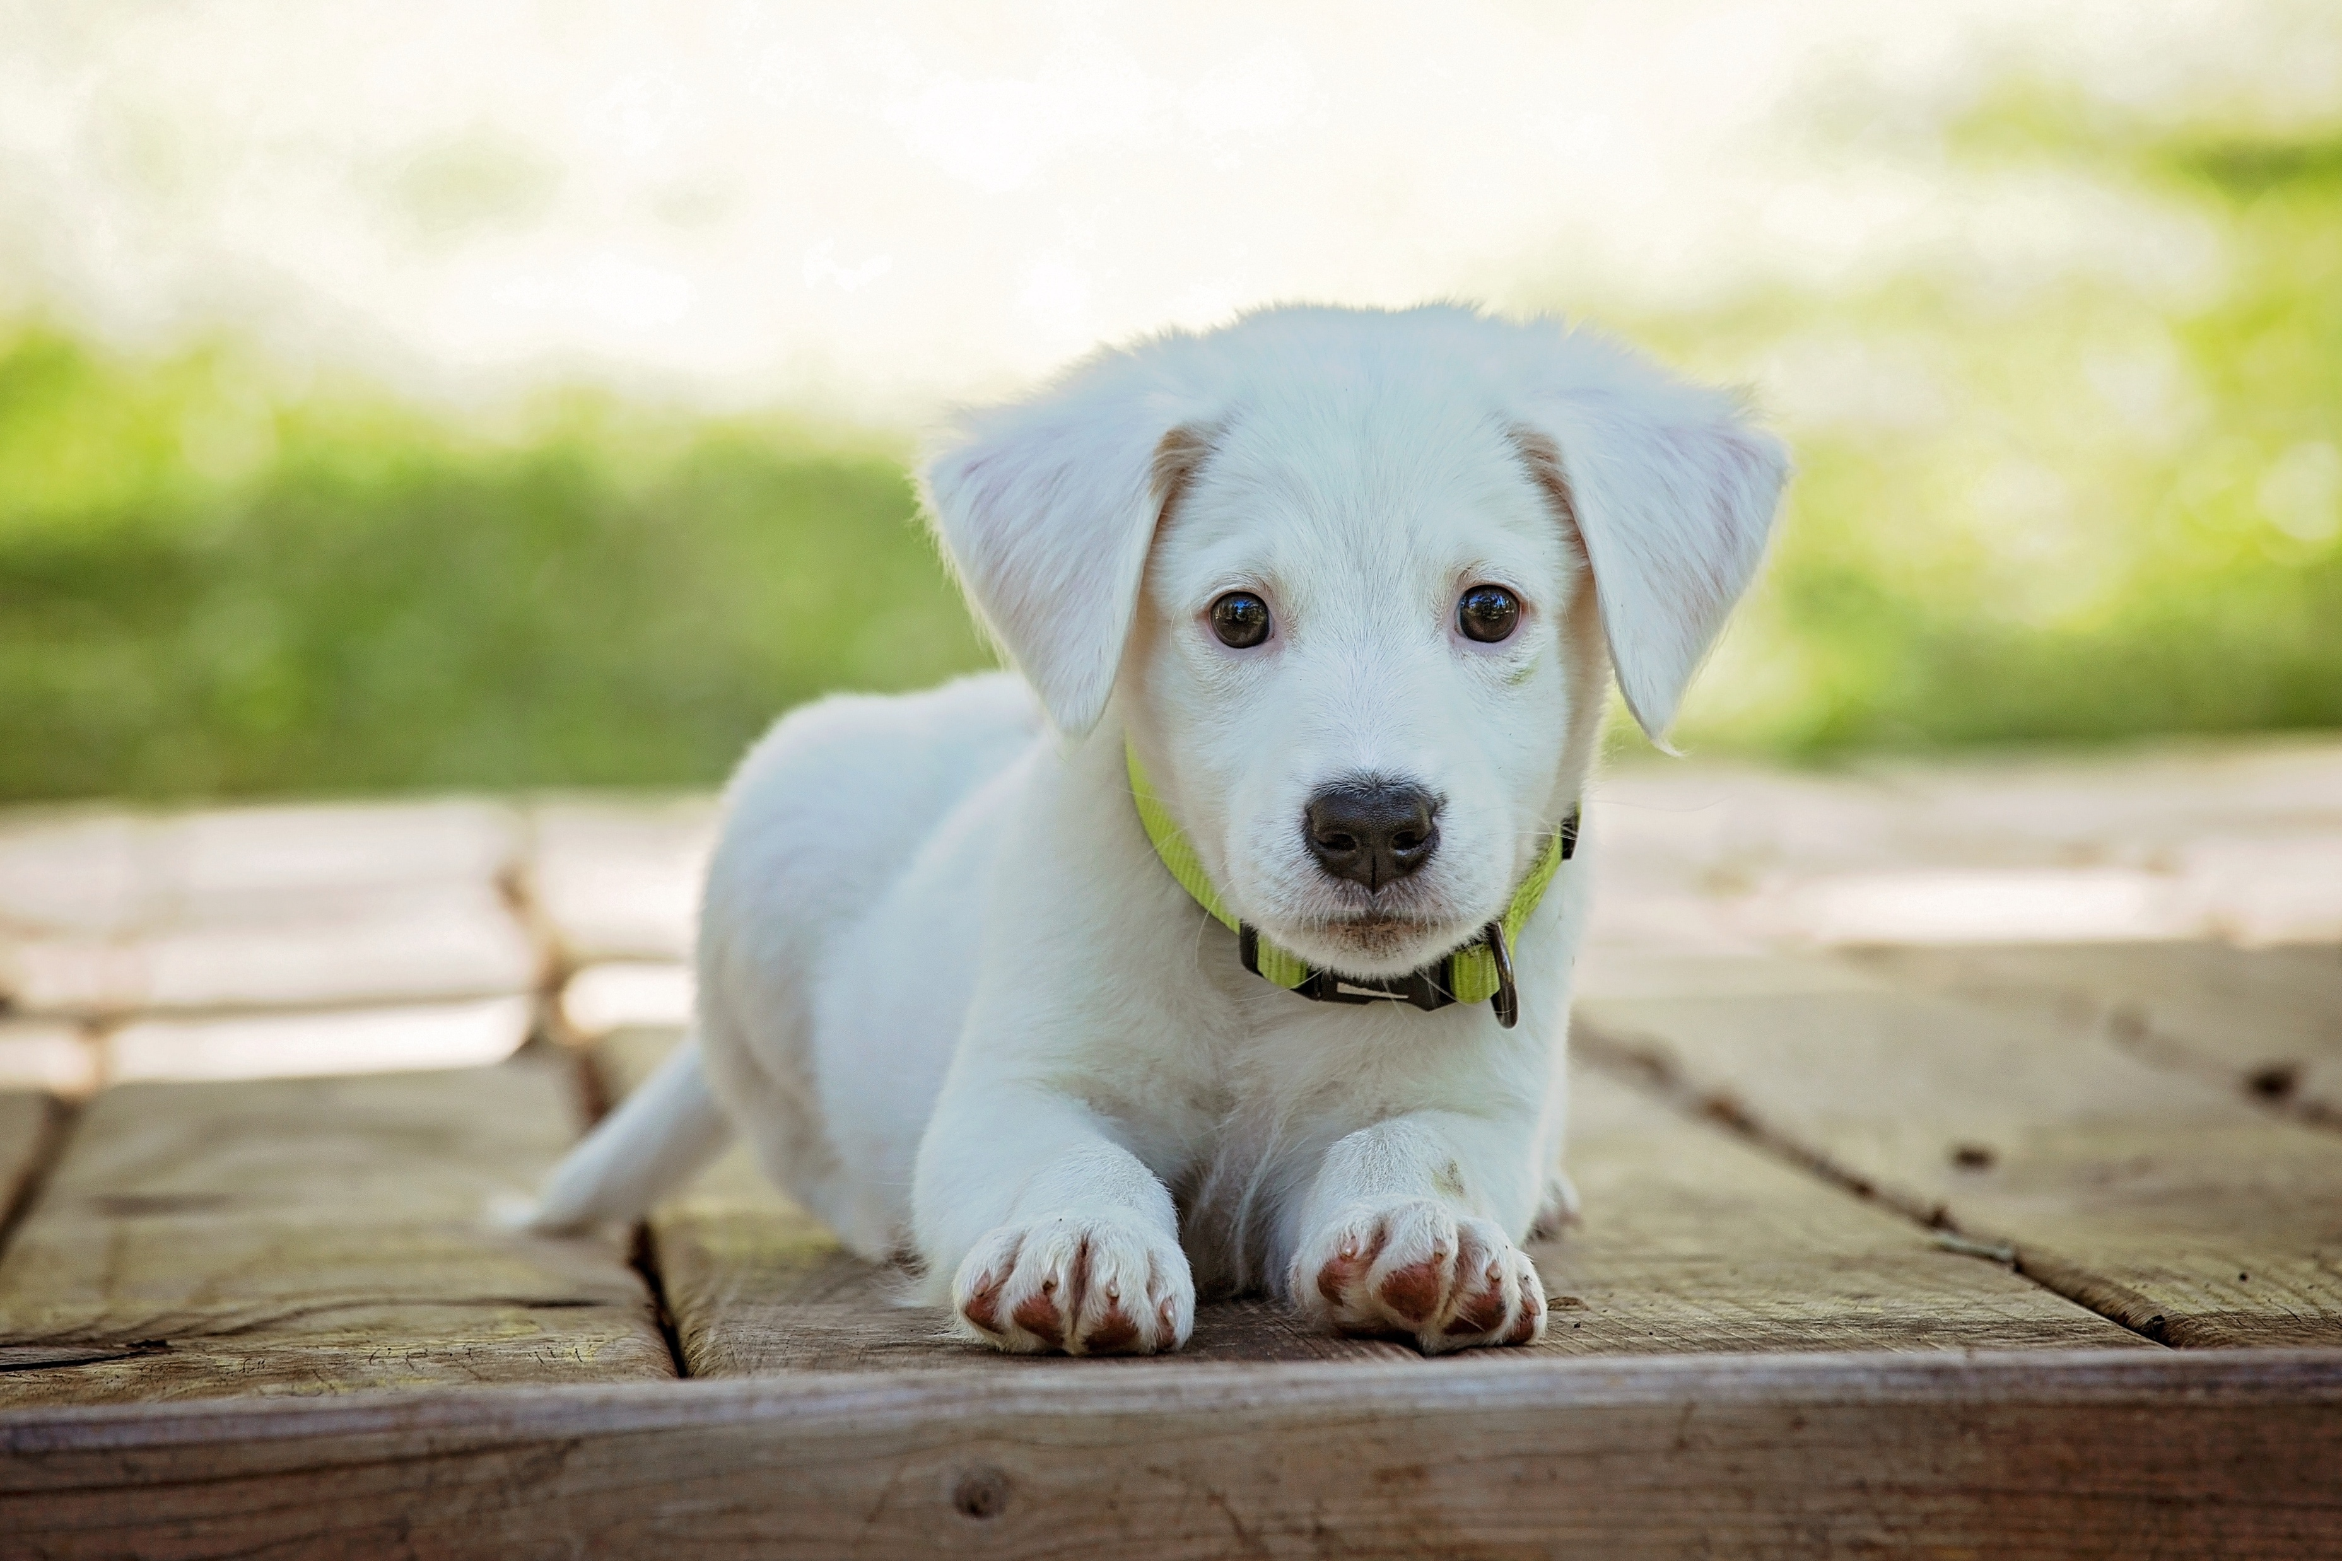
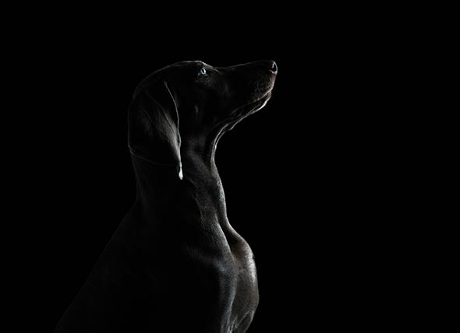
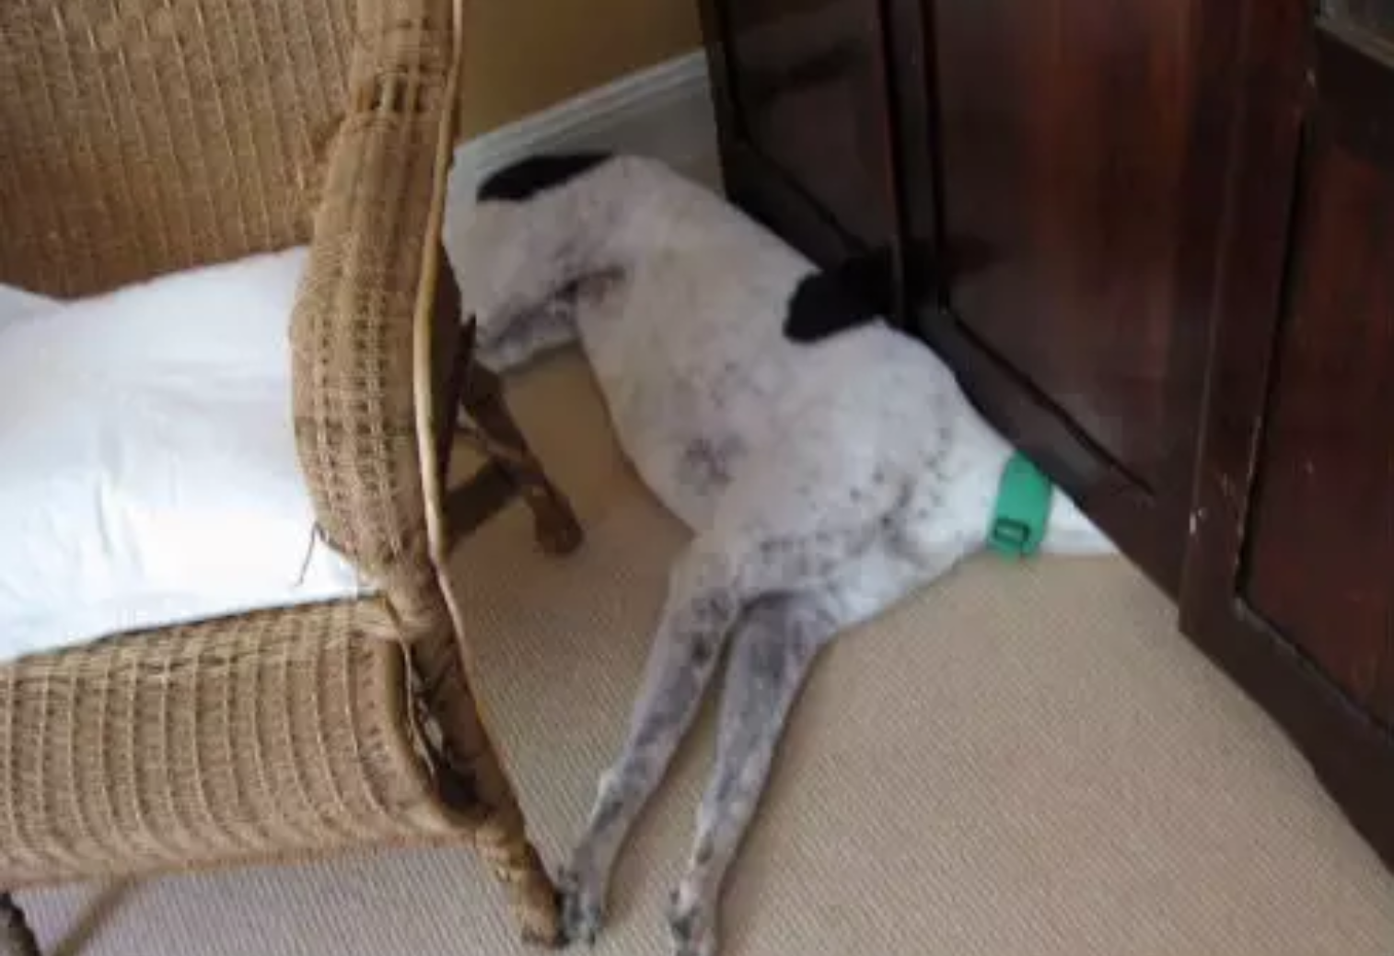
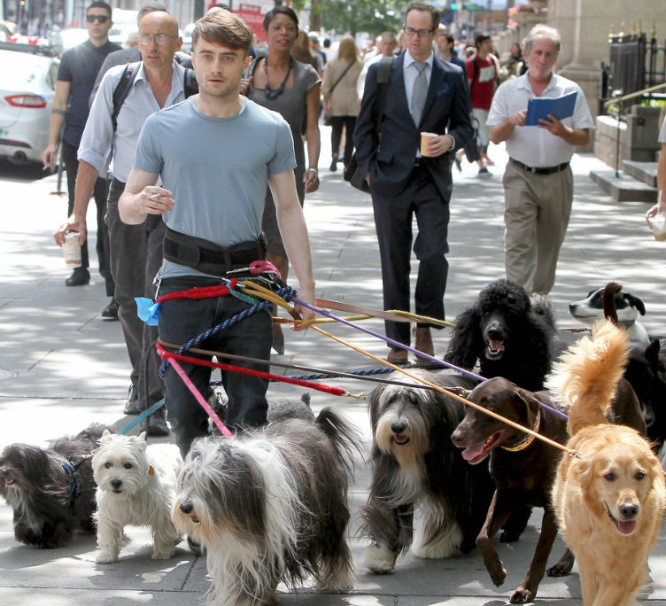
Кошечки или собачки
Notes:
Поговорим о текущих задачах
http://farm1.static.flickr.com/100/288791314_825c10cd0f.jpg
http://farm3.static.flickr.com/2267/1969566784_b956dab2e7.jpg
http://www.whycatwhy.com/wp-content/uploads/2016/01/ginger-cat-under-rug-e1469671025832.jpg
https://static1.squarespace.com/static/52d67277e4b0cca89697145a/52e41440e4b0ed20f97027fb/58e0079e6b8f5b410f5f0c66/1491077179745/cat+and+mouse+copy.jpg
http://www.coleandbright.co.uk/assets/img/products/large/L25108.jpg
http://www.catster.com/wp-content/uploads/2015/06/shutterstock_91275710.jpg

Slide 3
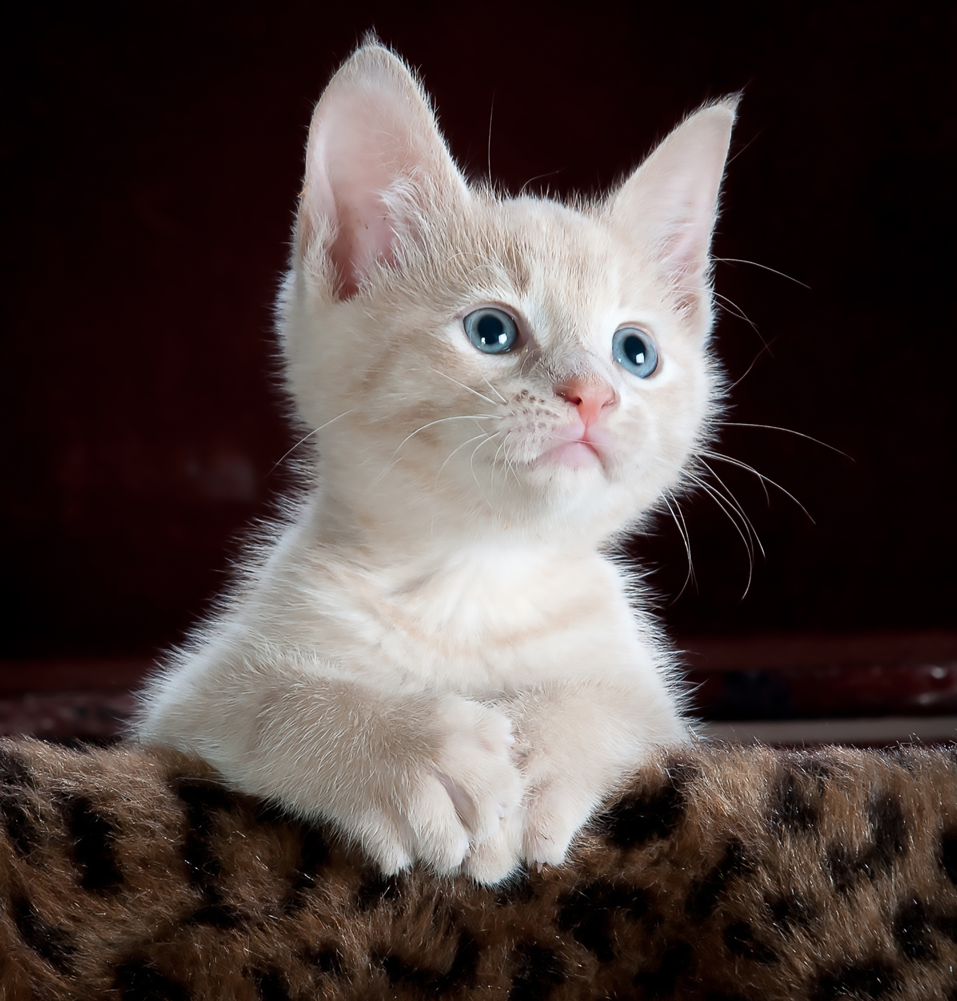
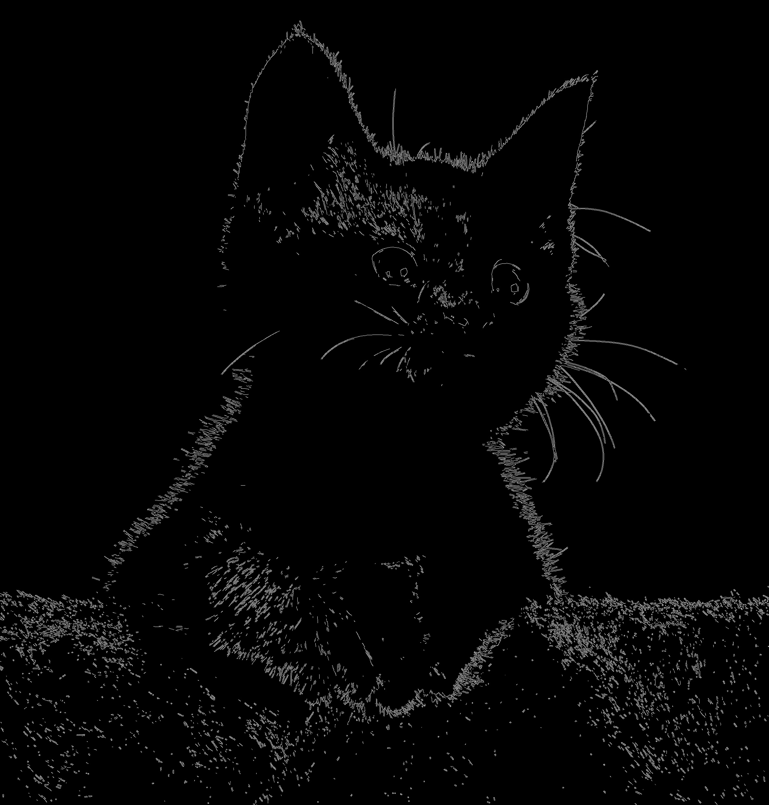
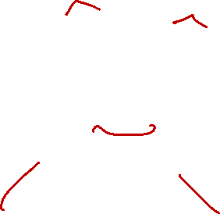
Алгоритм?
Notes:
Нарисовать уши и усы

Slide 4
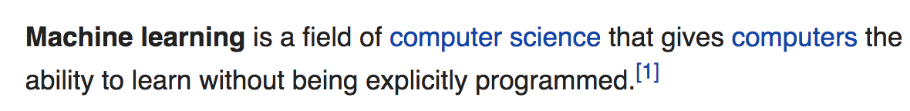
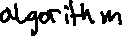
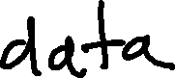





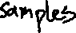
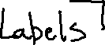


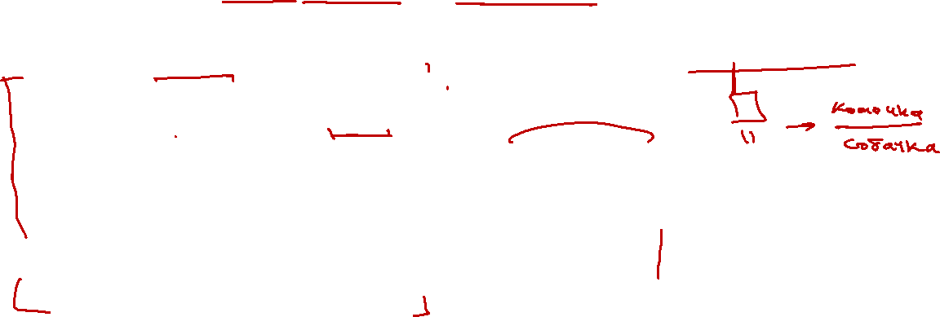

Машинное обучение Machine Learning
Wikipedia

Slide 5
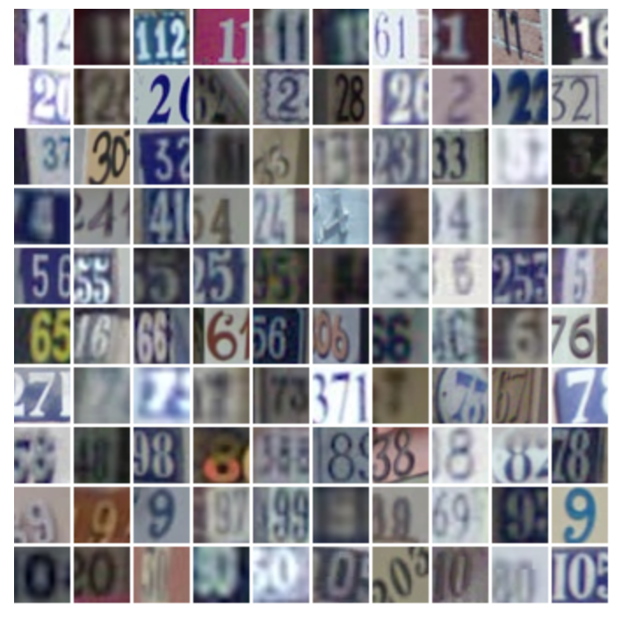
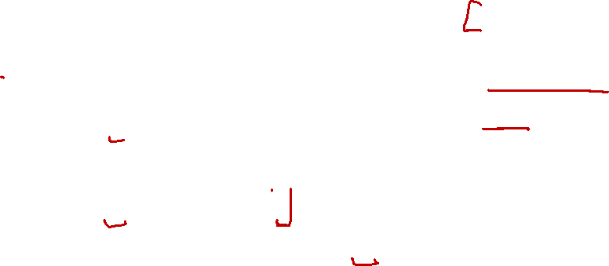
Street View House Numbers
32x32 pixels
10 classes
~70000 train
~25000 test
http://ufldl.stanford.edu/housenumbers/

Slide 6

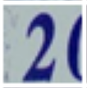
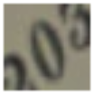
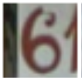
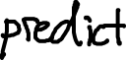

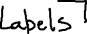


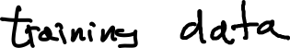


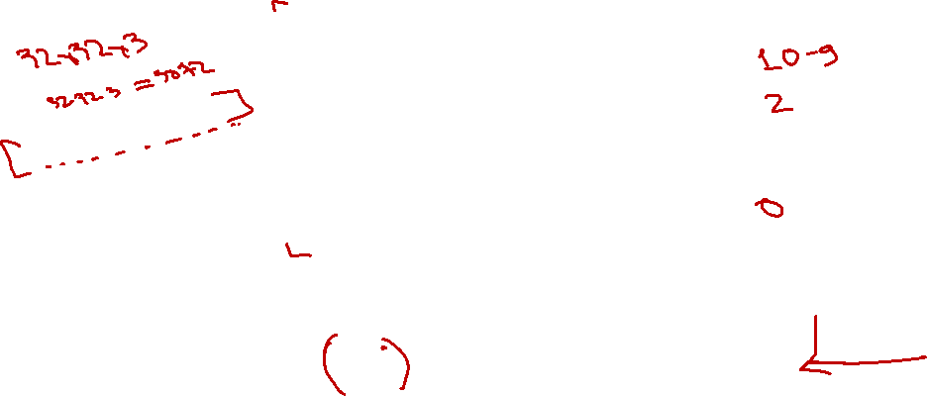
Notes:
Нарисовать 3072 = 3 * 32 * 32

Slide 7
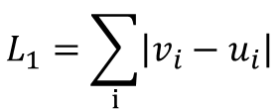
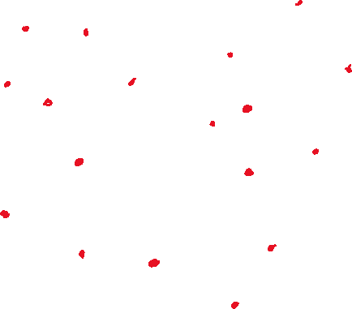
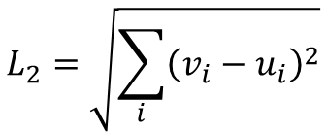
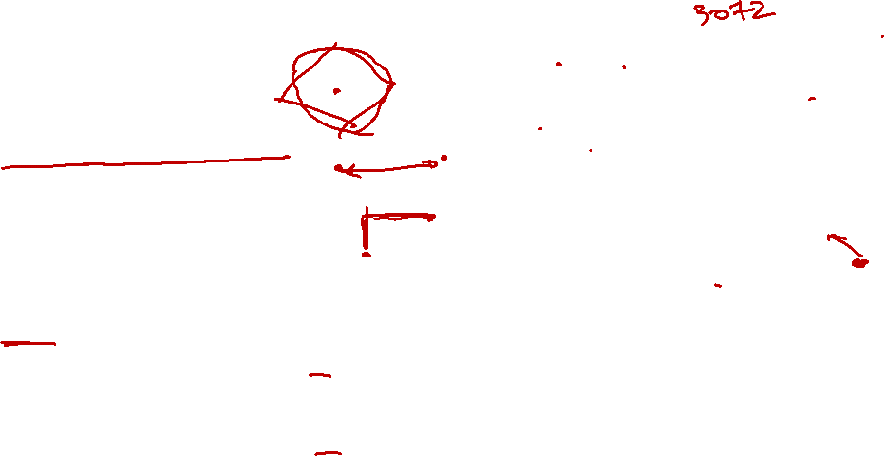
Метод ближайших соседей Nearest neighbor
Train:
просто все запомнить
Predict:
найти ближайший и выдать его класс
$$L_{2}=\sqrt{\sum_{i}{{\left(v_{i}−u_{i}\right)}^{2}}}$$
$$L_{1}=\sum_{ⅈ}{\left|v_{i}−u_{i}\right|}$$
Notes:
Нарисовать точку и ближайшего соседа

Slide 8
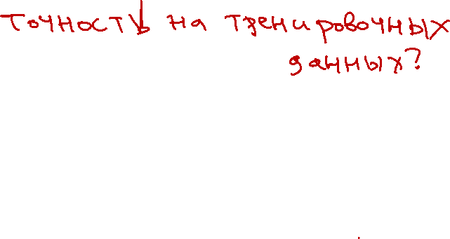
Точность на тренировочных vs тестовых данных
Train:
просто все запомнить
Predict:
найти ближайший и выдать его класс
Notes:
Какая будет точность на тренировочных данных?

Slide 9
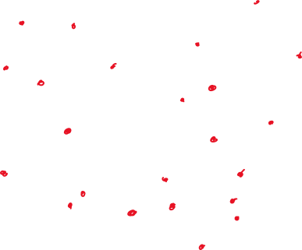
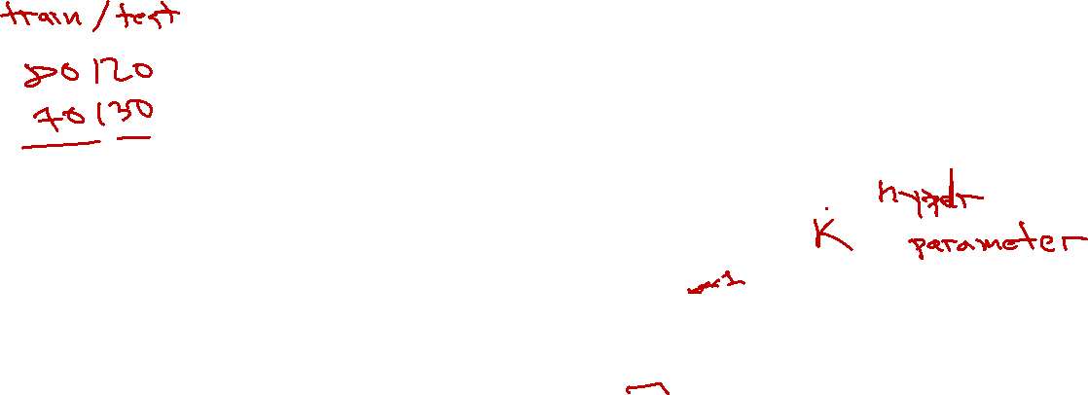
Метод k-ближайших соседей K-nearest neighbors
Как выбрать K?
Notes:
K - гиперпараметр

Slide 10
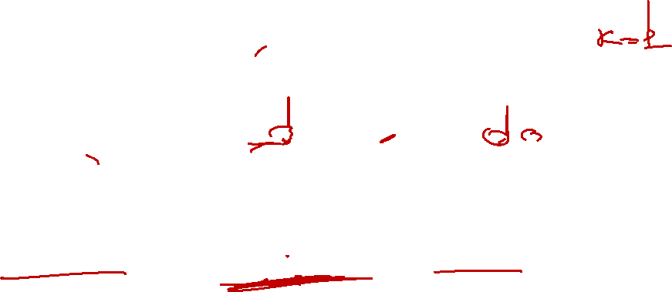
Переобучение и недообучение Overfitting vs underfitting
What is underfitting and overfitting in machine learning and how to deal with it
Notes:
Оси на графике:
x – сложность модели, y – точность
Красная линия – точность на test, синяя – точность на train

Slide 12
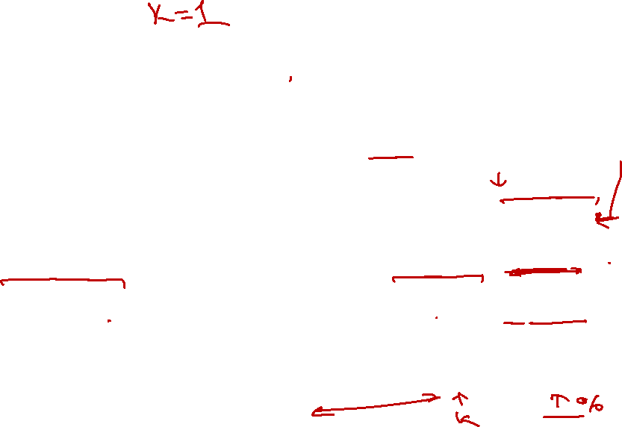
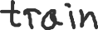

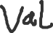


Slide 13
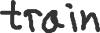

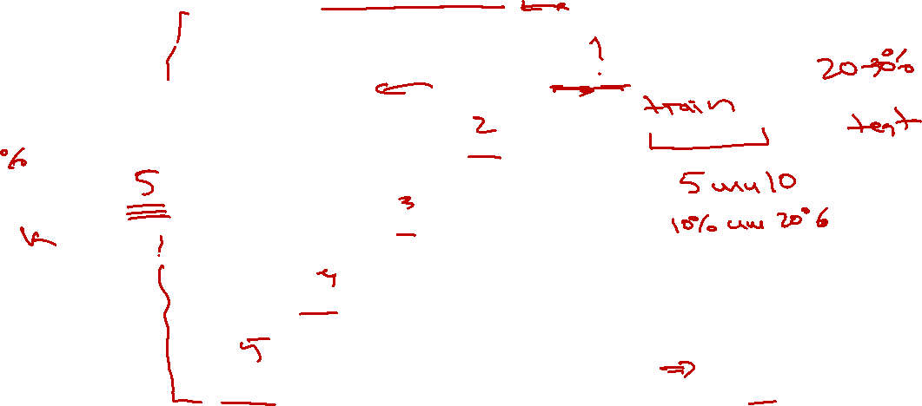


Кросс-валидация Cross-validation

Slide 14
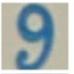
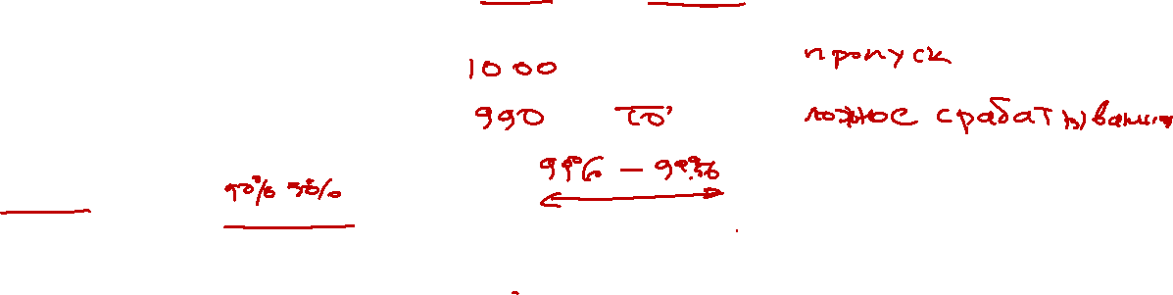
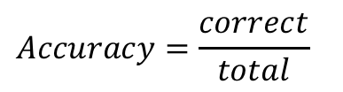
Как сравнивать? Бинарная классификация Binary classification
vs
Точность
$$Accuracy=\frac{correct}{total}$$
Notes:
Нарисовать про несбалансированный датасет

Slide 15
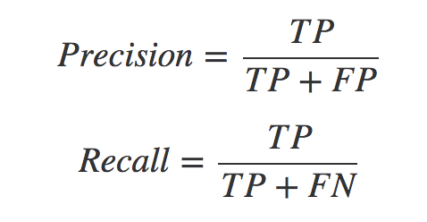
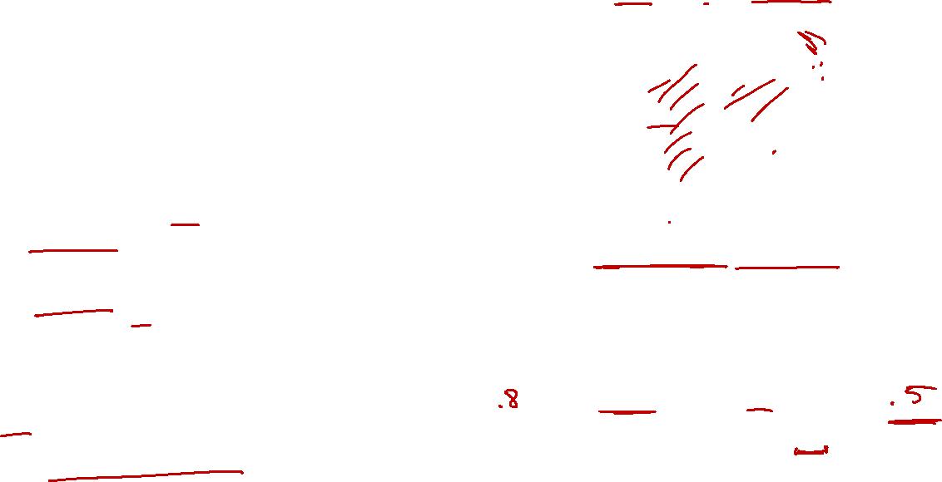
Wikipedia
Notes:
Добавить пример

Slide 16

Как сравнивать? Бинарная классификация Binary classification
vs
Точность
$$Accuracy=\frac{correct}{total}$$
Notes:
Нарисовать про несбалансированный датасет

Slide 17




Как сравнивать? Многоклассовая классификация Multi-class classification
vs
vs
…
vs
vs
Точность
$$Accuracy=\frac{correct}{total}$$
$$Precision=\frac{\sum_{c=1}^{n}{P_{c}}}{n}$$
$$Recall=\frac{\sum_{c=1}^{n}{R_{c}}}{n}$$
Stack Overflow

Slide 18


Slide 19






Machine Learning Flow
Ошибка на train
большая
Более мощную модель
Больше ресурсов для тренировки
Другой подход
Кстати вот он про это подробнее:
Nuts and Bolts of Applying
Deep Learning
маленькая
большая
Больше данных
Больше регуляризации
Другой подход
Ошибка на val
маленькая
Ошибка на test
Отличаются train и test
Больше данных, таких как test
большая
маленькая

Slide 20

В следующий раз уже будет про нейросети

Slide 21


Домашнее задание! Повторить производную сложной функции (chain rule)
Link
Link

